Slide 1

UBND QUẬN LONG BIÊN
TRƯỜNG MẦM NON HỒNG TIẾN
--------------------
LĨNH VỰC PHÁT TRIỂN NHẬN THỨC
Khám phá: Con Chim
Lứa tuổi: MGB (3-4 tuổi)
Giáo viên: Nguyễn Thị Thanh Huyền
Năm học: 2024-2025

Slide 2
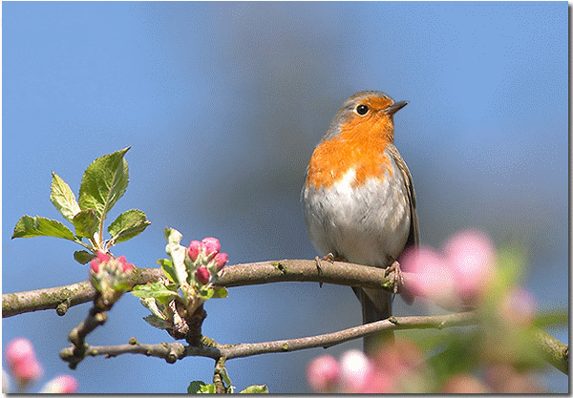
Hoạt động 1:
Cô cho trẻ xem video clip về các loài chim và trò chuyện với trẻ

Slide 3
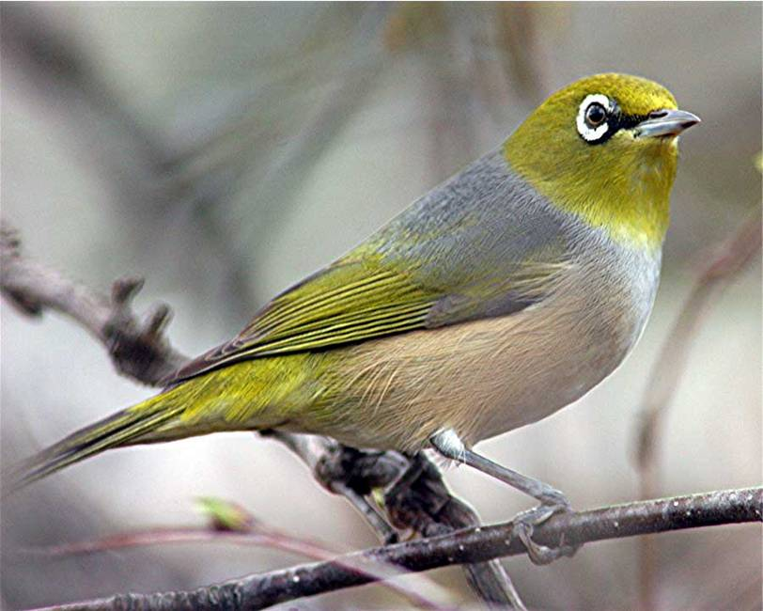
Đây là phần gì?
Đây là phần gì?
Mũi tên chỉ phần gì?

Slide 4
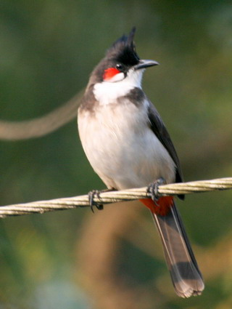
Đây là phần gì?
0
Đây là phần gì?
Mũi tên chỉ phần gì?

Slide 5


So sánh chim vành khuyên và chim chào mào
Mào
Mỏ
Mắt
Cánh
2 chân
Đuôi

Slide 6
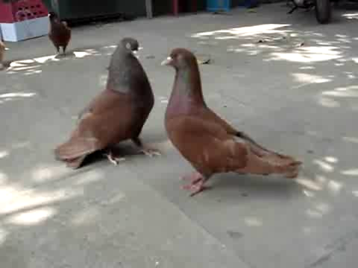
Clip về chim bồ câu

Slide 7
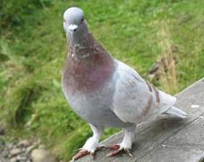
Đây là phần gì?
0
Đây là phần gì?
Mũi tên chỉ phần gì?

Slide 8

Mắt
Cấu tạo của chim bồ câu
Mỏ
Cánh
Đuôi
2 chân

Slide 9
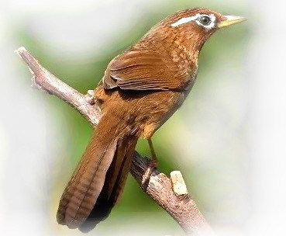
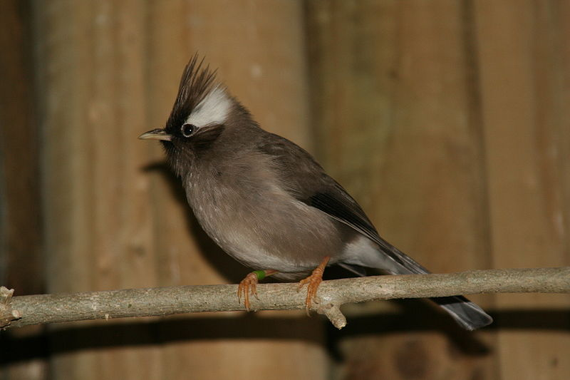
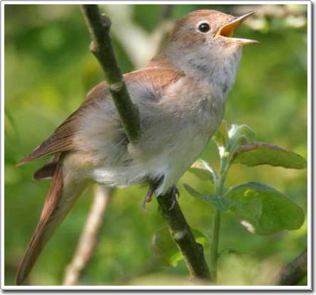
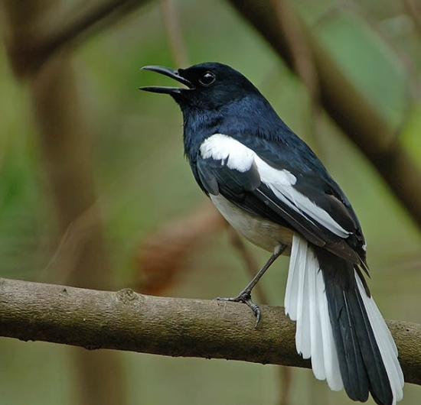
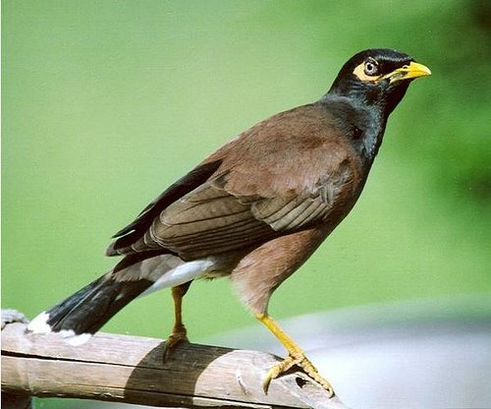
Hoạt động 3: Mở rộng
Một số loài chim nuôi làm cảnh
hoạ mi
khướu đầu trắng
sơn ca
chích choè
sáo nâu

Slide 10
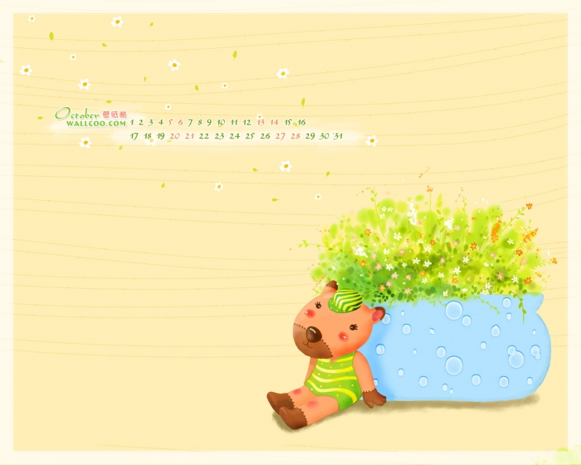

Trò chơi 1: Tiếp sức

Slide 11

Trò chơi 2: Trắc nghiệm

Slide 12
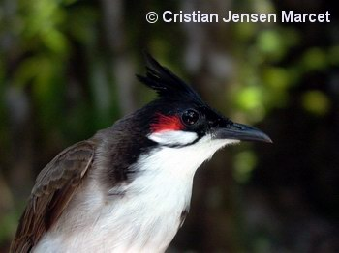
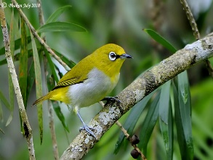
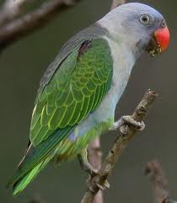
5
Loài chim nào có 1 chiếc mào, 2 má trắng, phía trên mảng trắng là màu đỏ ?
4
3
2
1
Hết giờ
1
a
Chim chào mào
b
Chim vành khuyên
c
Vẹt
d
Chim bồ câu

Slide 13
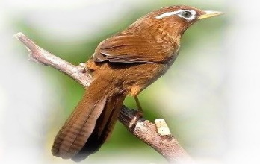
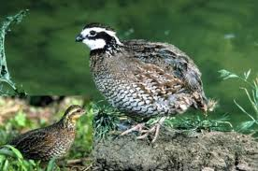
5
Loài chim nào có thể bắt chước tiếng người?
4
3
2
1
Hết giờ
2
a
Bồ câu
b
Chim họa mi
c
c
Vẹt
d
Chim cút

Slide 14
Tạm biệt

